Slide 1
Sistema de Ventas
6to-CICLO
SECCION T6YL - SEMESTRE
2023 – II

Slide 2
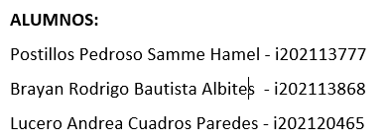
Integrantes

Slide 3

SISTEMA DE VENTAS
La tecnología de la información se ha vuelto una herramienta clave desde hace ya varios años para la mejora continua en los procesos de cualquier organización. Cada vez el mercado se vuelve más competitivo debido a los diferentes avances tecnológicos que ocurren a nivel mundial lo que ocasiona que las empresas no solo busquen cumplir metas y objetivos que tuvieran actualmente sino también empezar a plantearse retos e idear nuevas maneras de mejorar sus procesos.
En el mercado actual ya no solo basta ofrecer un producto que satisfaga las necesidades del consumidor, ya no sale de su casa a buscar lo que quiere, más bien el mercado debe poder saber cómo llegar a este y crearle la necesidad.

Slide 4
01
OBEJTIVOS
02
03
Mejorar el proceso de venta y manejo de inventario de la empresa implementando un sistema de gestión que permita un control más rápido, fácil y claro para el gerente general y los encargados de los demás departamentos.
Emitir comprobantes electrónicos para el 100% de ventas como indica SUNAT antes de la fecha límite impuesta.
Ver el 100% de ventas realizadas hasta un día antes de la fecha en la que se realiza la consulta.

Slide 5
Definición y Alcance

Slide 6
DENTRO DEL ALCANCE
El sistema que se desea proponer permitirá contribuir y mejorar la eficacia y transparencia de este proceso gestionando adecuadamente los procesos como registrar, actualizar, eliminar, etc. Los requerimientos del sistema para el módulo propuesto serán obtenidos a partir de la Matriz de Actividades vs Requisitos y serán obtenidos detallados en el documento de Especificación de Software.

Slide 7


ANALISIS SEPTE
ECOLÓGICO
ECONOMICO
Reducir la tasa de rebote de su sitio y la necesidad de que los usuarios realicen una búsqueda adicional que requerirá más clic
Determinar los costes que esperas soportar para crearla te ayudará a planificar con antelación el desarrollo web, pudiendo ahorrarte mucho dinero.

Slide 8

ANALISIS SEPTE
LEGAL
Consultar aquellas normativas que puedan afectar a la finalidad de nuestra página web. Pero con carácter general, lo cualquier página web necesita para ser legal es tener los textos legales web publicados, accesibles y redactados de acuerdo a la normativa de protección de datos y la LSSI-CE.

Slide 9
Justificación
El software está definido con procesos automatizados que facilitan el proceso en actividades complicadas o que requieren días de espera para su culminación.
01
Dentro del software, todos los registros e ingresos de información están validados bajo una estricta secuencia de caracteres pre-establecidos.
02

Slide 10

Beneficiarios Directos
Mejorar la eficiencia y calidad del proceso de gestión de ventas.
Automatizar distintos procesos del sistema de ventas.

Slide 11
Beneficiarios Indirectos
Los vendedores de la empresa donde se hará uso del sistema de ventas.
La calidad de atención brindada en el día a día a los clientes.

Slide 12
Productos Entregables

Slide 13
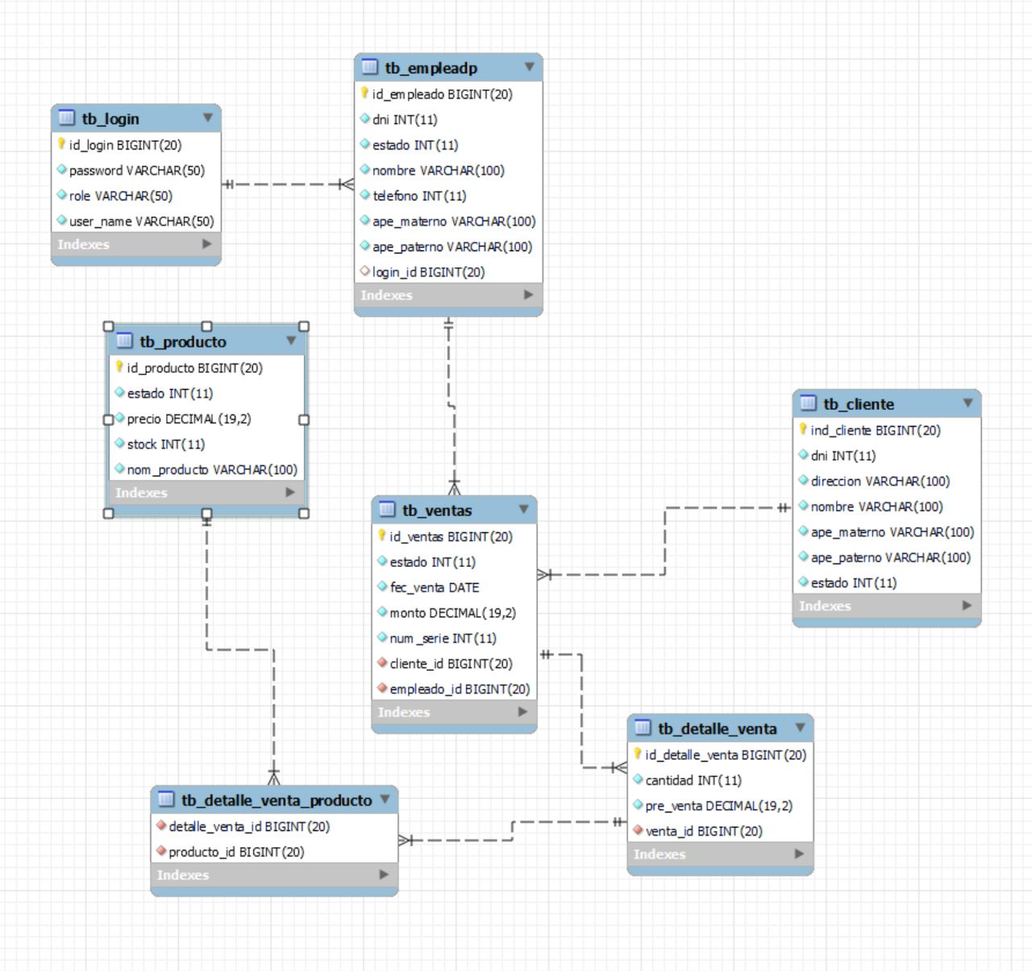
BASE DE DATOS

Slide 14

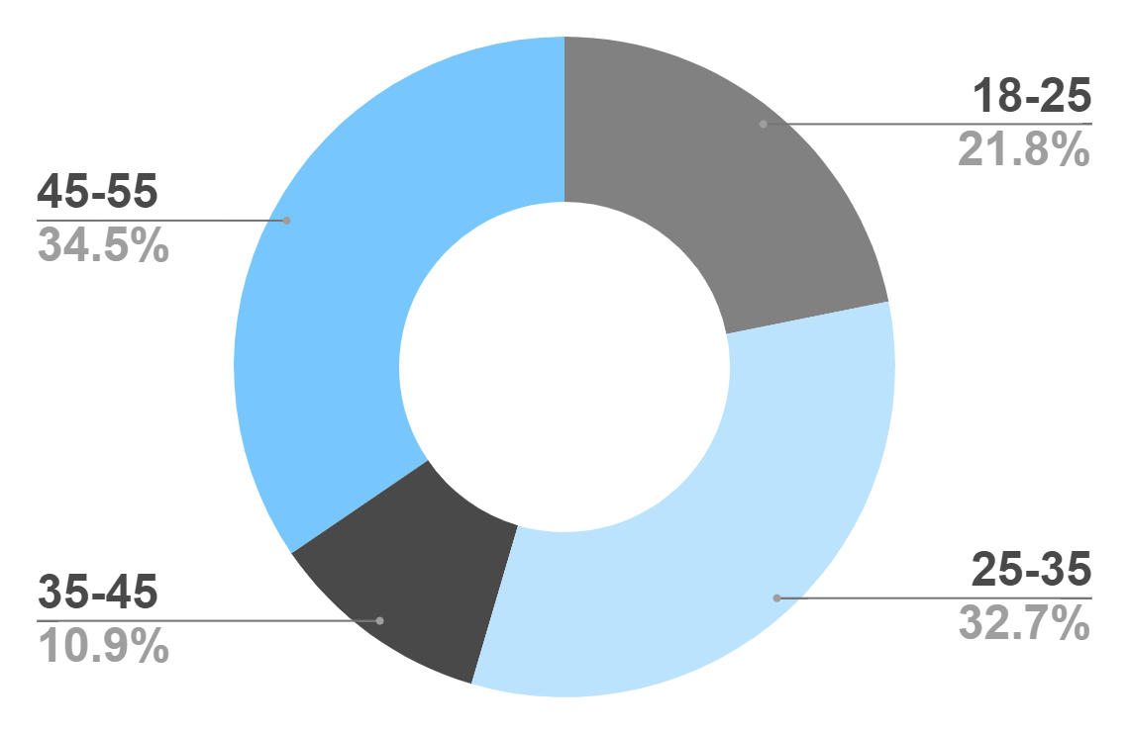
LOGIN
Age
Gender
30%
70%
Interests
Security
Usability
To modify this graph, click on it, follow the link, change the data and paste the new graph here
Interface

Slide 15
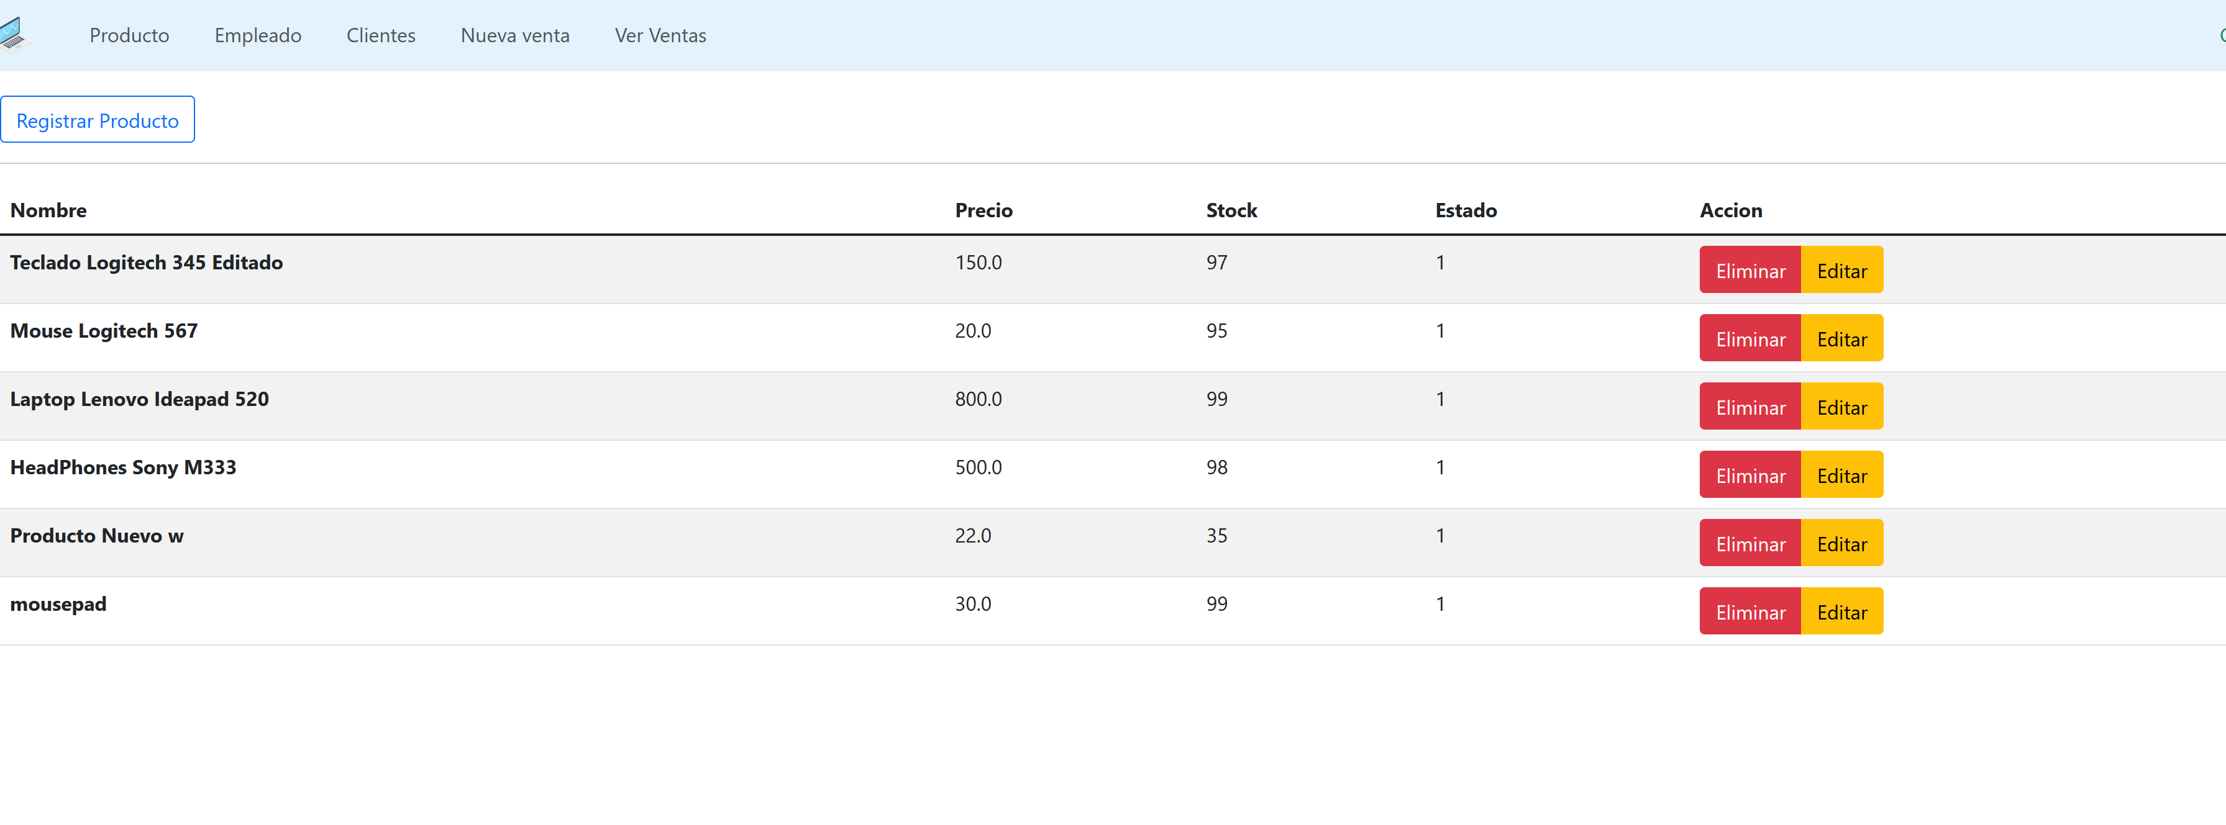
Listado de producto
Mercury is the closest planet to the Sun
Venus is the second planet from the Sun
Day 1
Day 2
Day 3
Day 4
Jupiter is the biggest planet in the Solar System
Neptune is the farthest planet from the Sun

Slide 16
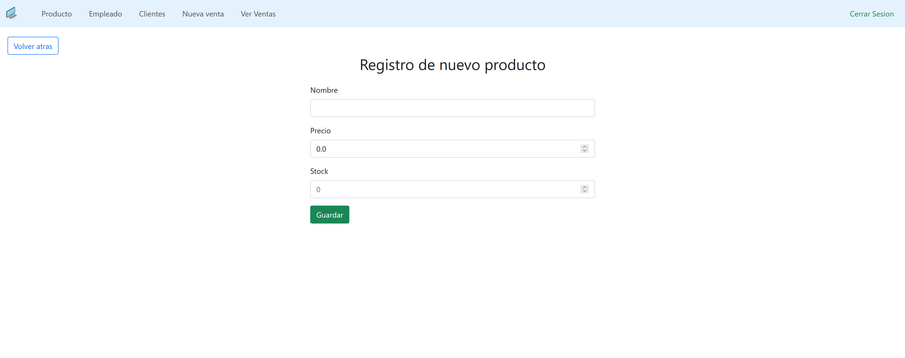
Registro de Producto
John James
Venus is the second planet from the Sun
Jane Patterson
Joe Doe
Mercury is the closest planet to the Sun
Neptune is the farthest planet from the Sun

Slide 17
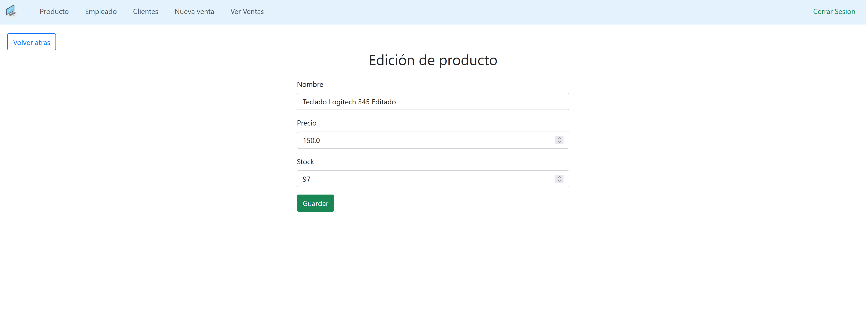
Editar Producto
John James
Venus is the second planet from the Sun
Jane Patterson
Joe Doe
Mercury is the closest planet to the Sun
Neptune is the farthest planet from the Sun

Slide 18
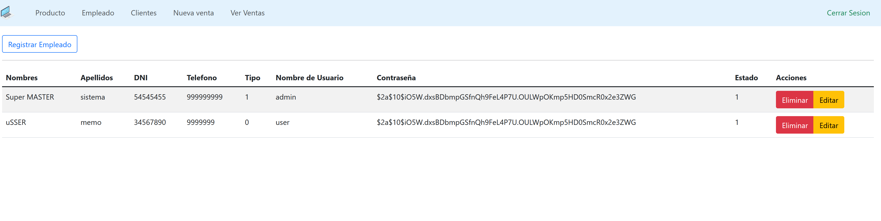
Listado de Empleados
John James
Venus is the second planet from the Sun
Jane Patterson
Joe Doe
Mercury is the closest planet to the Sun
Neptune is the farthest planet from the Sun

Slide 19
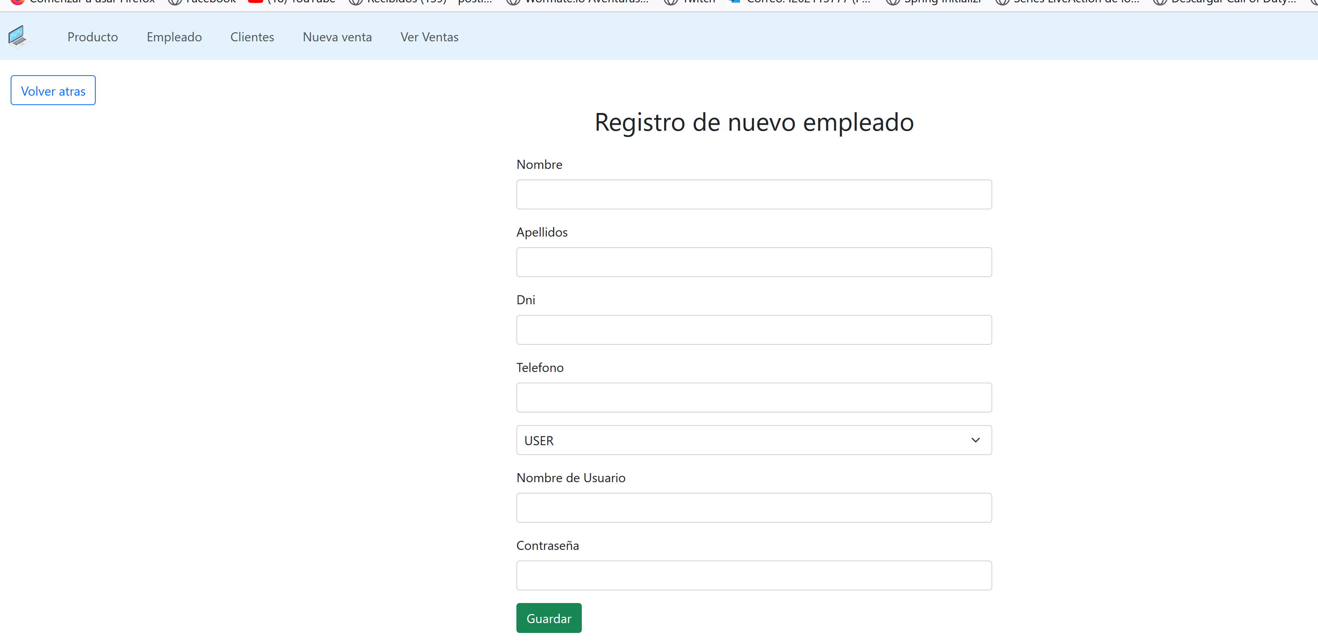
Registro de Empleados
John James
Venus is the second planet from the Sun
Jane Patterson
Joe Doe
Mercury is the closest planet to the Sun
Neptune is the farthest planet from the Sun

Slide 20
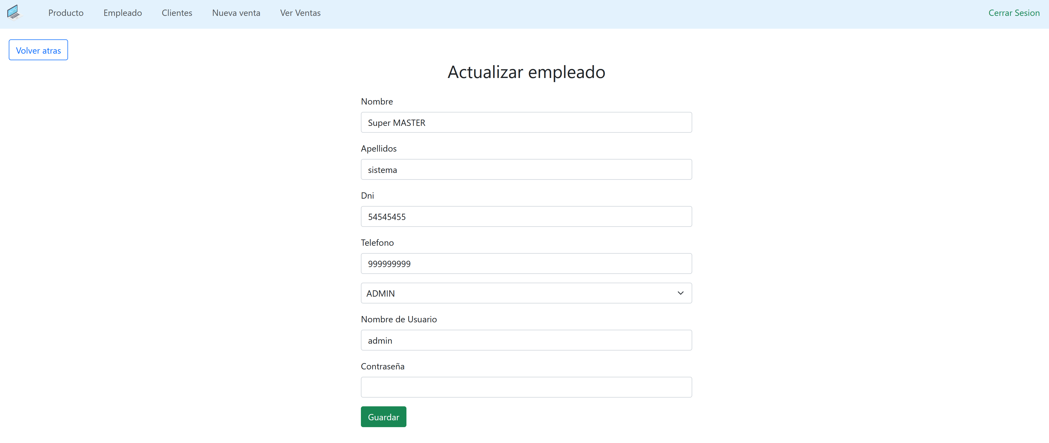
Editar Empleados
John James
Venus is the second planet from the Sun
Jane Patterson
Joe Doe
Mercury is the closest planet to the Sun
Neptune is the farthest planet from the Sun

Slide 21
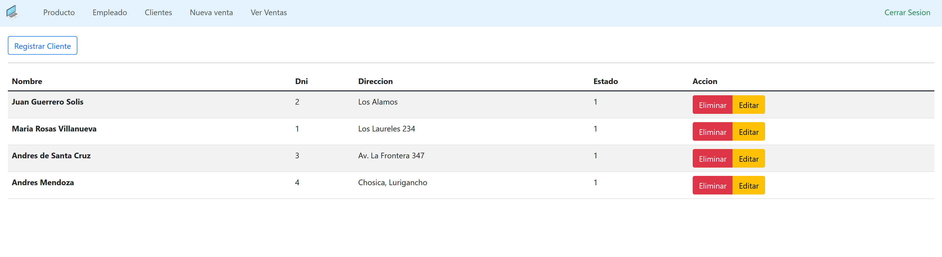
LISTADO DE CLIENTES
John James
Venus is the second planet from the Sun
Jane Patterson
Joe Doe
Mercury is the closest planet to the Sun
Neptune is the farthest planet from the Sun

Slide 22
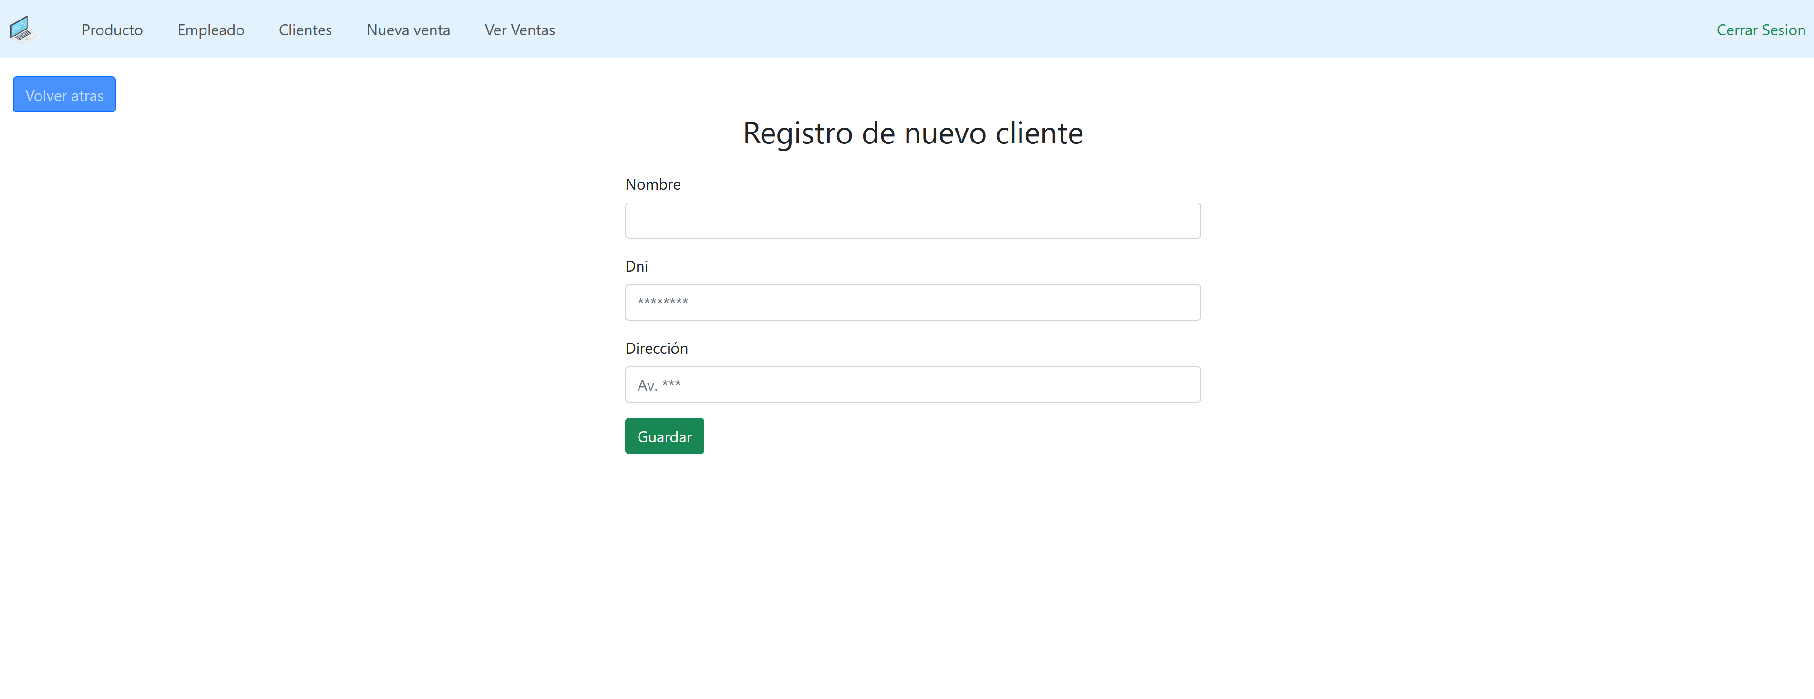
REGISTRO DE CLIENTES
John James
Venus is the second planet from the Sun
Jane Patterson
Joe Doe
Mercury is the closest planet to the Sun
Neptune is the farthest planet from the Sun

Slide 23
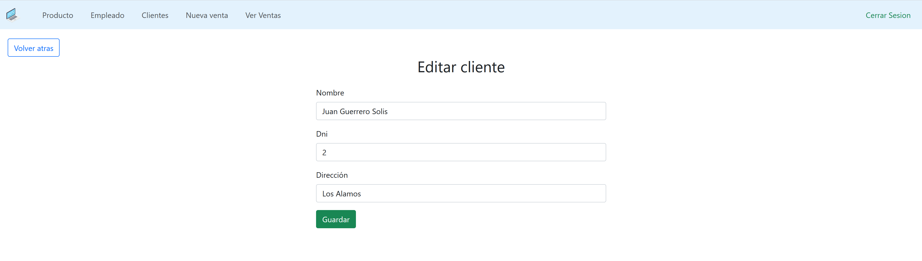
EDITAR CLIENTES
John James
Venus is the second planet from the Sun
Jane Patterson
Joe Doe
Mercury is the closest planet to the Sun
Neptune is the farthest planet from the Sun

Slide 24
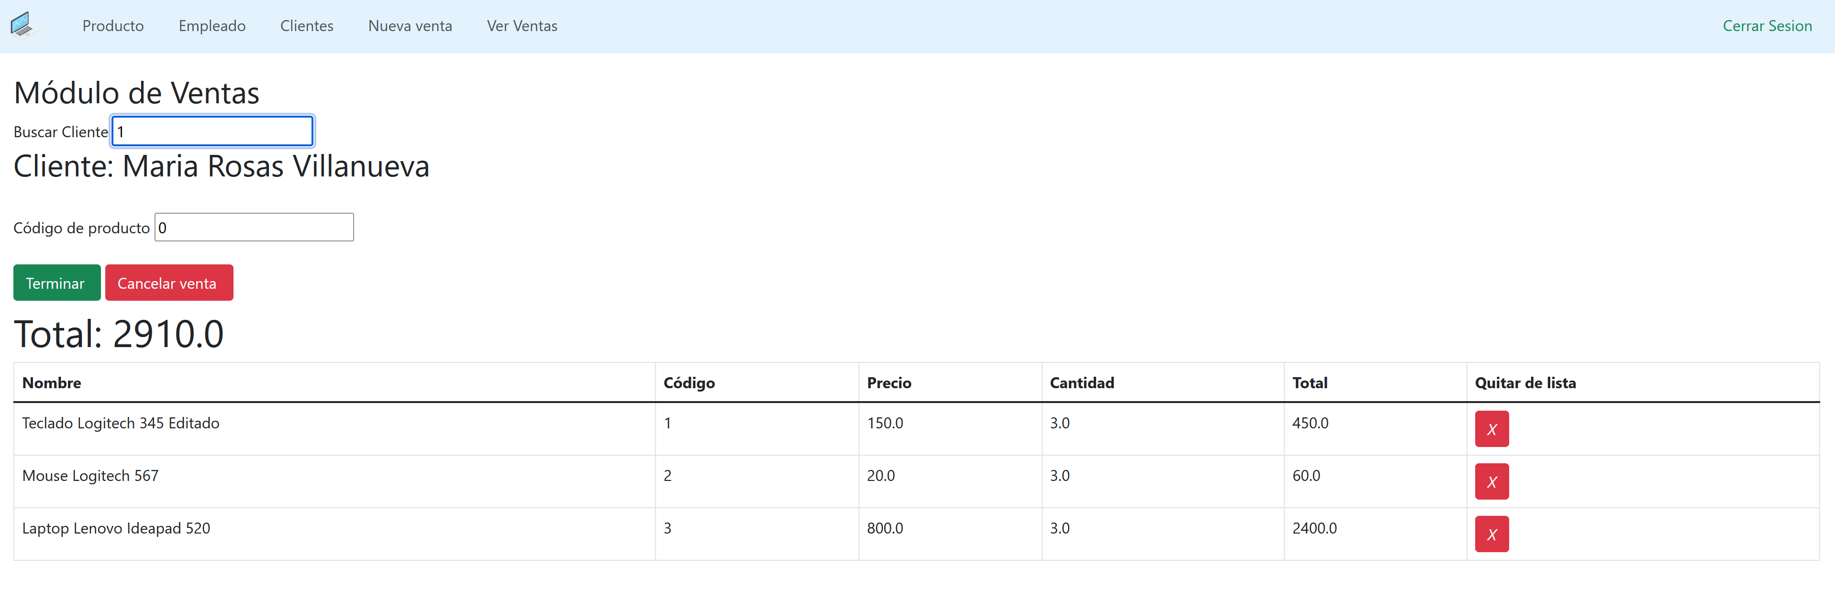
VENTAS
John James
Venus is the second planet from the Sun
Jane Patterson
Joe Doe
Mercury is the closest planet to the Sun
Neptune is the farthest planet from the Sun

Slide 25
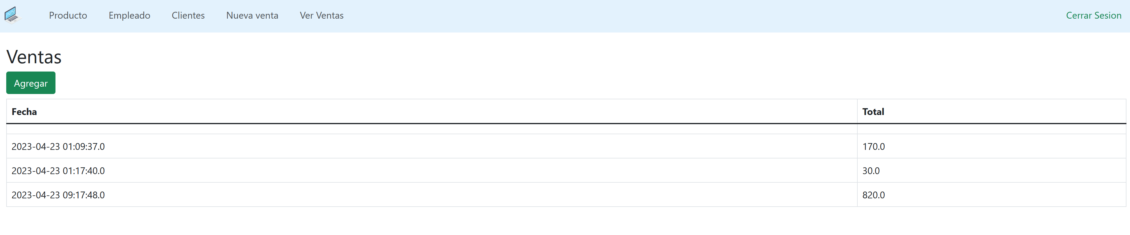
VER VENTAS
John James
Venus is the second planet from the Sun
Jane Patterson
Joe Doe
Mercury is the closest planet to the Sun
Neptune is the farthest planet from the Sun

Slide 26
CONCLUSIONES

Slide 27

Conclusiones
El sistema ha sido testeado en su primera versión para comprobar su eficiencia, estabilidad, teniendo un resultado fue positivo, el sistema puede atender a una gran cantidad de usuarios, y la única dependencia en crecimiento seria la potencia del hardware.

Slide 28
RECOMENDACIONES

Slide 29
Recomendaciones
Asegurar que los datos de la compañía sean precisos
Educar al personal en el nuevo sistema y sus modos de uso.
Asegurarse de que el sistema esté basado en funcionalidades estándar
Usar una prueba o simulación como un método para experimentar y validar el sistema antes de que el ERP ingrese en la etapa de uso.

Slide 30

GRACIAS

